Slide 1




Sistemas de Fiscalización y
Portal de Rendición de Cuentas y
Resultados de Fiscalización

Slide 2


Sistemas de Fiscalización
Sistema Nacional de Registro de Precandidatos y Candidatos (SNR)
Es un sistema en línea, que permite el registro y consulta de las personas que contienden por un cargo de elección popular, ya sea por la vía independiente o postulados por un partido político, en el ámbito federal y local.

Slide 3

Sistemas de Fiscalización
Sistema Nacional de Monitoreo de Espectaculares y Medios Impresos (SIMEI)
Es un sistema en línea por el cual la UTF realiza el monitoreo de anuncios espectaculares y demás propaganda colocados en la vía pública , medios impresos, internet y el levantamiento de actas en las visitas de verificación.

Slide 4

Sistemas de Fiscalización
Registro Nacional de Proveedores (RNP)
Es un sistema en línea mediante el cual las personas físicas y morales que desean enajenar, arrendar o proporcionar bienes o servicios de manera onerosa a los sujetos obligados destinados para su operación ordinaria, precampañas o campañas.
A través de la “Consulta Ciudadana” https://rnp.ine.mx/rnp/app/usuario?execution=e2s1, se puede consultar el listado de los proveedores inscritos en el RNP, el detalle de sus productos y servicios y la descarga de información en PDF y Excel

Slide 5
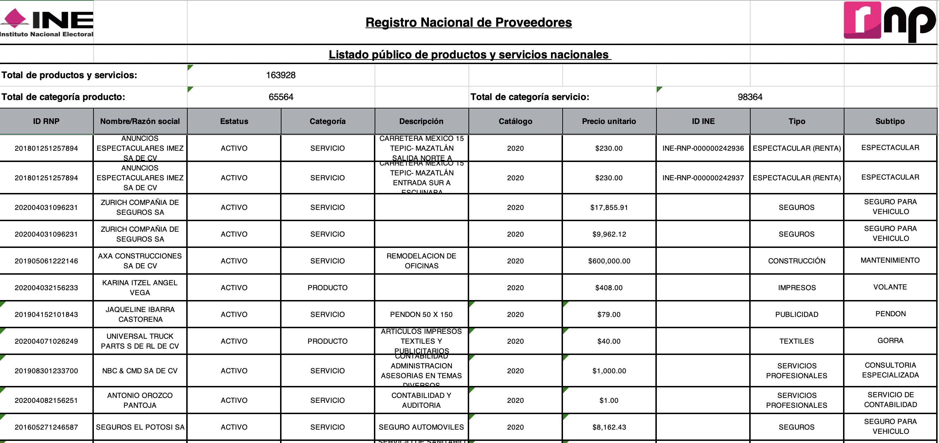

Slide 6

Sistemas de Fiscalización
Los sistemas que contribuyen a las actividades de fiscalización se describen a continuación:
Sistema Integral de Fiscalización (SIF)
Sistema en línea que permite que los sujetos obligados realicen el registro de sus operaciones de ingresos y gastos, adjuntando la documentación soporte de cada operación, en el que se generan reportes contables, se realiza la distribución de gastos y se genera de forma automática los informes de apoyo ciudadano, precampaña y campaña, así como los informes trimestrales y anuales de la operación ordinaria.

Slide 7


Portal de rendición de cuentas y resultados de fiscalización
https://fiscalizacion.ine.mx/web/portalsif/inicio
¿Qué es el Portal de rendición de cuentas? El Portal de rendición de cuentas es una herramienta informática de fácil acceso, amigable e intuitiva que permite a la ciudadanía conocer la información en datos abiertos y en su caso en versión pública el origen (ingresos) y destino (gastos) de los recursos públicos y privados que reciben y utilizan los sujetos obligados, durante los procesos electorales y ejercicios ordinarios, con la finalidad de generar en los ciudadanos mayor confianza respecto de la fiscalización realizada por el Instituto Nacional Electoral y el uso de los recursos de los actores políticos, mediante formas tecnológicas modernas y de comunicación gubernamental. Lo anterior, en cumplimiento con el derecho al acceso a la información y al principio de máxima publicidad de la información contemplados en el artículo 6º Constitucional, y los artículos 402, 403, 404 y 404 del Reglamento de Fiscalización.
Premio Nacional de Innovación en transparencia 2018. Derivado de los desarrollos efectuados para la integración y visualización de la información referente a los Procesos Electorales y Ejercicios Ordinarios, aunado a la promoción y difusión llevada a cabo por el Instituto Nacional Electoral y la Unidad Técnica de Fiscalización, el Portal de rendición de cuentas fue galardonado con el primer lugar del Premio Nacional de Innovación en Transparencia del 2018, dicho premio tiene como objetivo incentivar, identificar y difundir las prácticas que fortalezcan el acceso a la información pública, la transparencia y la rendición de cuentas en México, y que constituyan mejoras sustantivas de las instituciones del Estado mexicano para beneficio de la población. Las instituciones que convocan al premio son la Auditoría Superior de la Federación (ASF), el Instituto Nacional de Transparencia, Acceso a la Información y Protección de Datos Personales (INAI), el Instituto Nacional de Administración Pública (INAP), la Organización para la Cooperación y el Desarrollo Económicos (OCDE), el Programa de las Naciones Unidas para el Desarrollo (PNUD) y la Secretaría de la Función Pública (SFP).
Página
Video de navegación
Premio

Slide 8



Slide 9


Slide 10
Gracias

